Slide 1
HW3
電子二甲
C11011170
張程偉

Slide 2
需求列表 – 題目
利用LBP 與Watershed 等工具，
在不同情境，如:草地 石子路.....
切割出馬路
補充測試環境

Slide 3
需求列表 – 硬體與環境需求
硬體列表：
處理器：
Intel(R) Core(TM) i5-10210U CPU @ 1.60GHz 2.11 GHz
系統類型：
64 位元作業系統，x64 型處理器
作業系統：Window 10
環境設定：python 3.10.2
其他工具：

Slide 4
模組列表
Cv2
numpy

Slide 5
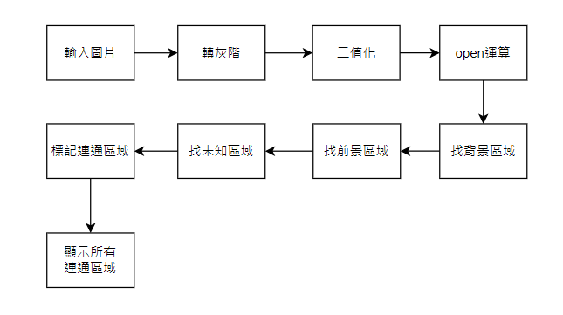
系統分析 – 系統流程圖

Slide 6


成果展示(LBP)

Slide 7
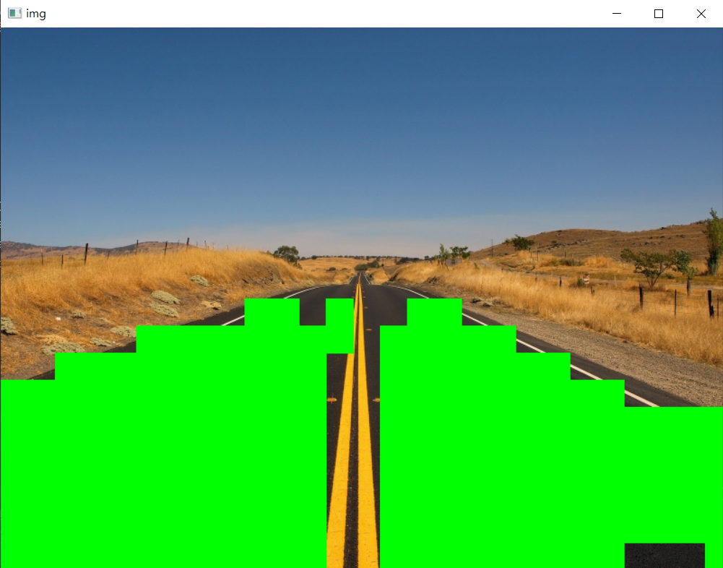

成果展示(LBP)

Slide 8
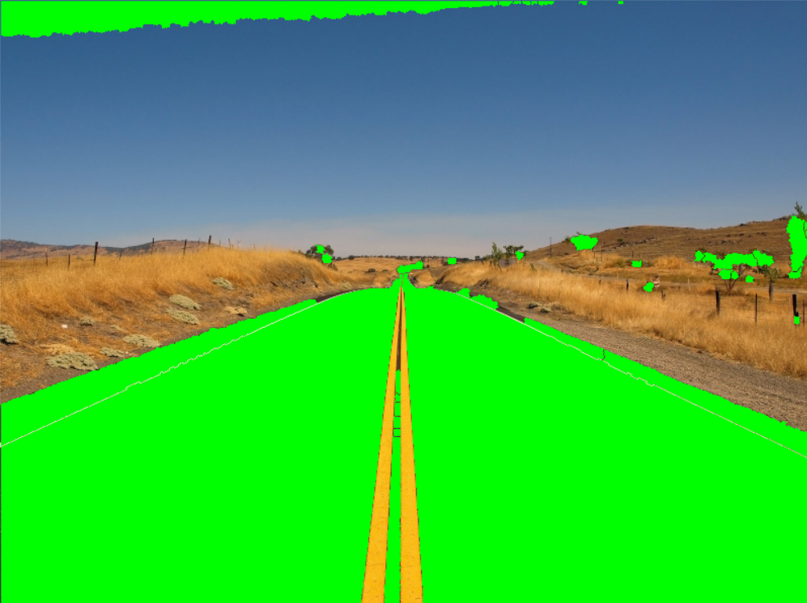
成果展示(分水嶺)

Slide 9
成果展示(分水嶺)

Slide 10
參考資料
https://zhuanlan.zhihu.com/p/67741538
https://zhuanlan.zhihu.com/p/512676071
https://blog.csdn.net/aliyanah_/article/details/75257694

